Slide 1
Recursos adicionales específicos de la disciplina
Agricultura
Research4Life es una colaboración público-privada de cinco colecciones:

Slide 2
Contenido
Introduction
AGRIS – Sistema Internacional de Información de Ciencia y Tecnología Agrícolas
Cobertura de contenido
¿Cómo buscar en la base de datos AGRIS?
¿Cómo convertirse en un proveedor de datos?
Base de datos en agricultura
CAB Abstract
Biblioteca Nacional Agrícola de USDA: PubAg
Esta presentación tiene licencia de Creative Commons Atribución 4.0 Internacional (CC BY-SA 4.0)
v1.3 febrero de 2023

Slide 3
Objetivos de aprendizaje
Familiarizarse con los recursos de descubrimiento relacionados con la agricultura.
Comprender cómo utilizar y contribuir con AGRIS.
Notes:
En esta lección, los alumnos conocerán la base de datos AGRIS y recursos externos adicionales específicos de disciplina en los campos de las ciencias agrícolas.

Slide 4
¿Qué es AGRIS ?
AGRIS significa Sistema Internacional de Información de Ciencia y Tecnología Agrícolas [International Information System of Agricultural Science and Technology].
El mantenimiento de AGRIS ha estado a cargo de la Organización de las Naciones Unidas para la Alimentación y la Agricultura (FAO) desde 1974.
Su objetivo principal es mejorar el acceso e intercambio de información sobre investigación agrícola a países desarrollado y en desarrollo.
Más de 500 proveedores de datos de 148 países brindan acceso gratuito a más de 13,5 millones de registros bibliográficos en hasta 90 idiomas diferentes
Notes:
AGRIS es una red de más de 447 proveedores de datos (centros de investigación, instituciones académicas, editoriales, organismos gubernamentales, programas de desarrollo, organizaciones internacionales y nacionales) de hasta 148 países.

Slide 5
Cobertura del contenido
AGRIS contiene un conjunto de datos de recursos bibliográficos multilingües sobre investigación agrícola y otros temas relacionados.
Los proveedores de datos de AGRIS envían metadatos bibliográficos de conjuntos de datos, artículos de revistas, capítulos de libros, monografías, literatura gris y otros tipos de contenido relacionados con la agricultura.
Los registros de AGRIS están totalmente indexados por Google Académico. El 85% de los registros de AGRIS están indexados por el tesauro multilingüe AGROVOC;
Cubre todas las áreas de interés de la FAO, incluidas la alimentación, la nutrición, la agricultura, la pesca, la silvicultura, el medio ambiente y más.
Hasta 400,000 usuarios acceden a AGRIS cada mes desde más de 200 países y territorios.
La audiencia incluye investigadores, estudiantes de posgrado, bibliotecarios y muchos otros.
Notes:
AGROVOC es un vocabulario controlado que cubre todas las áreas de interés de la Organización de las Naciones Unidas para la Agricultura y la Alimentación (FAO), incluidos alimentos, nutrición, agricultura, pesca, silvicultura, medio ambiente, etc. Es publicado por la FAO y editado por una comunidad de expertos. . Es ampliamente utilizado en bibliotecas especializadas, así como en bibliotecas y repositorios digitales para indexar contenido y con fines de minería de datos. También se utiliza como un recurso de etiquetado especializado para la organización de contenido por parte de la FAO y terceros interesados.
AGROVOC consta de +37.000 conceptos y +750.000 términos en hasta 37 idiomas.
AGRIS es una marca internacional con una audiencia internacional para los proveedores de datos que aumenta la visibilidad de los recursos, creando la oportunidad de contribuir a la agricultura y las ciencias relacionadas a nivel mundial.
Los proveedores de datos de AGRIS pueden enviar información científica no publicada, informes técnicos, tesis, disertaciones, documentos de conferencias).
AGRIS apoya tanto a países desarrollados como en vías de desarrollo.
La audiencia son investigadores, profesores y estudiantes de posgrado en busca de bibliografías; bibliotecarios, catalogadores; editores de revistas, organizadores de conferencias y tomadores de decisiones en el tema agrícola.

Slide 6
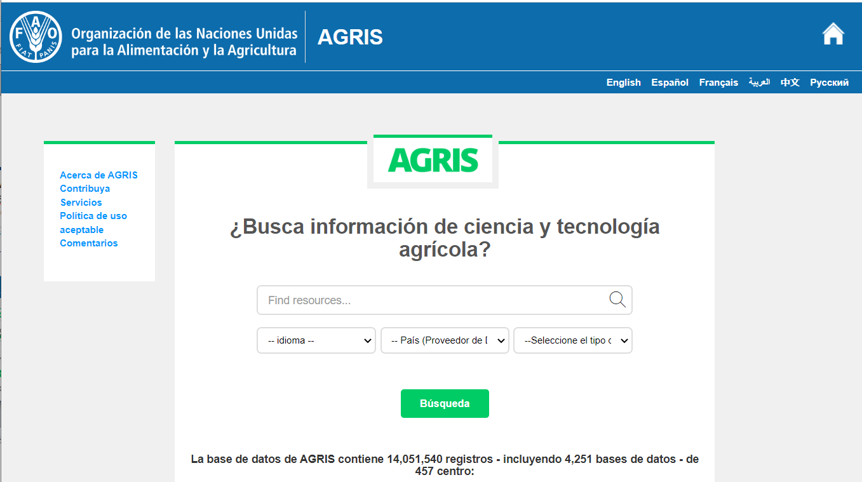
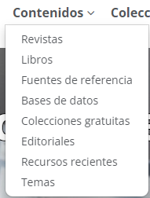
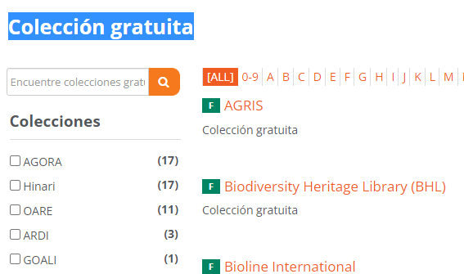
Acceso a AGRIS
Luego de iniciar sesión en AGORA o en el Portal Unificado de Contenidos, abrir la lista de Contenidos, desplazarse hacia abajo por los títulos hasta llegar a Colecciones gratuitas y hacer clic en AGRIS o abrir directamente:
https://agris.fao.org/agris-search/index.do

Slide 7
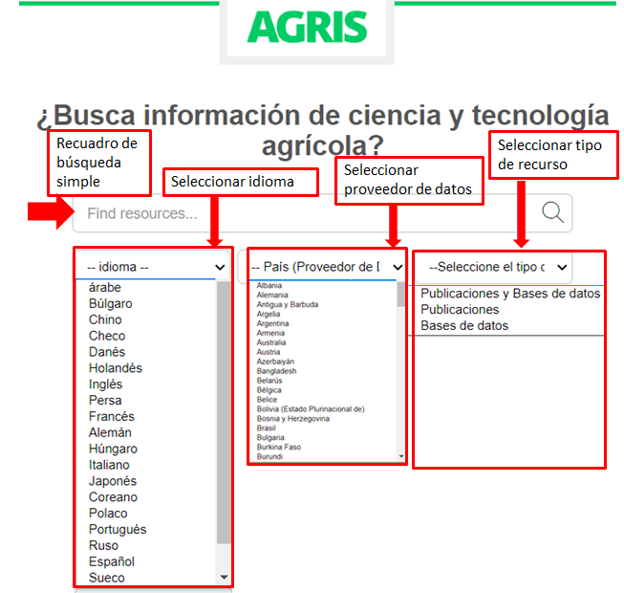
¿Cómo buscar en la base de datos AGRIS?
La interfaz permite a los usuarios realizar búsquedas básicas.
El usuario puede realizar un búsqueda simple (básica) con cualquier palabra clave a través del recuadro de búsqueda.
Los usuarios también pueden filtrar su búsqueda por tipo de recursos: publicaciones o base de datos o ambos
Los filtros de Idioma también se pueden usar para recuperar resultados en un idioma particular.
Los filtros de proveedores de datos se pueden usar para recuperar resultados de proveedores de cada uno de los países listados
*Tener en cuenta que AGRIS indexa conjuntos de datos, así como publicaciones como artículos, actas, informes con y sin texto completo.

Slide 8
Búsqueda básica con filtro por tipo de recurso
Paso 1 muestra un ejemplo de búsqueda básica con palabras clave “Antimicrobial Resistance” [resistencia a los antimicrobianos]
La búsqueda inicial se realiza seleccionando publicaciones y bases de datos.
Paso 2 muestra que la búsqueda tiene 6,115 resultados sobre el tema.
Paso 2 muestra que los resultados todavía se pueden filtrar por pertinencia.
Paso 3 muestra que al seleccionar Bases de datos, el número de resultados cambia de 6,115 a 2 en total.
El ícono junto al título representa las bases de datos.
1
2
3

Slide 9
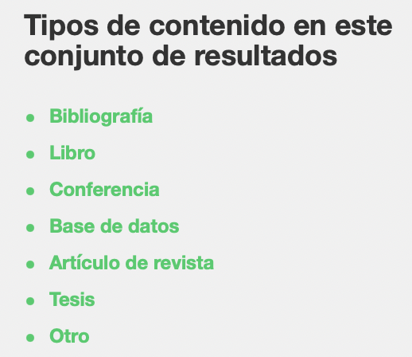
Filtrar resultados por tipo de contenido
Una vez completada la búsqueda, los resultados de AGRIS se pueden filtrar por tipo de contenido, como:
bibliografía,
libro,
conferencia,
base de datos,
artículo de revista,
tesis
otro

Slide 10
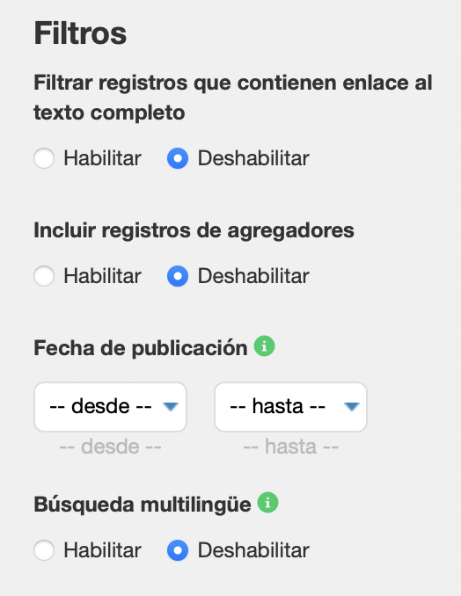
Filtros en página de resultados de búsqueda AGRIS
Los filtros de AGRIS permiten a los usuarios:
Limitar los resultados de búsqueda a registros con/sin enlaces al texto completo.
Habilitar o deshabilitar los resultados de agregadores.
Refinar por fecha de publicación.
Recuperar resultados en diferentes idiomas.
Notes:
La opción "Búsqueda avanzada" también está disponible y se explicará más adelante en esta sección.
Los resultados de búsqueda recuperados para "Resistencia a los antimicrobianos" se pueden refinar con "Filtros"
Explicación de los filtros AGRIS;
“enlaces de texto completo” que lleva al texto completo del registro;
“fecha de publicación” donde la cronología de la investigación es importante;
“proveedor de datos” cuando el usuario necesita recursos de una organización específica;
“tipo de resultados” donde la distinción del tipo de recurso es importante;
“incluyendo registros de agregadores” para ampliar la búsqueda más allá del contenido de AGRIS; y
“búsqueda multilingüe” para buscar palabras clave en otros idiomas.

Slide 11
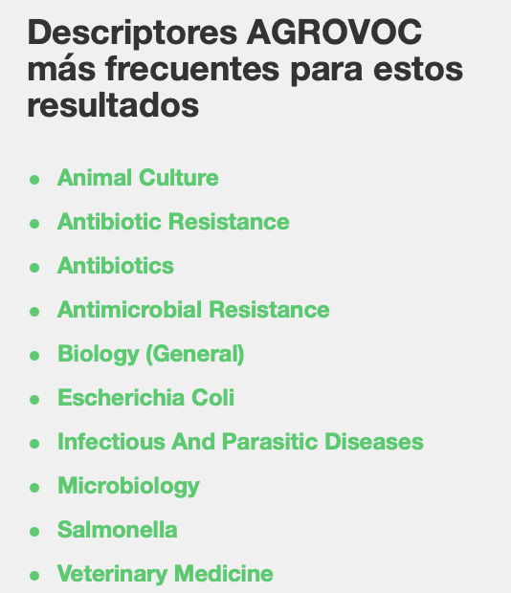
Palabras clave AGROVOC
La mayoría de los registros AGRIS están indexados por AGROVOC.
Las “Descriptores AGROVOC más frecuentes para estos resultados” es una herramienta muy útil para ayudar a encontrar los registros precisos y más relevantes para sus términos de búsqueda.
Notes:
AGROVOC es el Tesauro multingue de la FAO que los contribuyentes y proveedores de datos utilizan para describir sus colecciones.

Slide 12
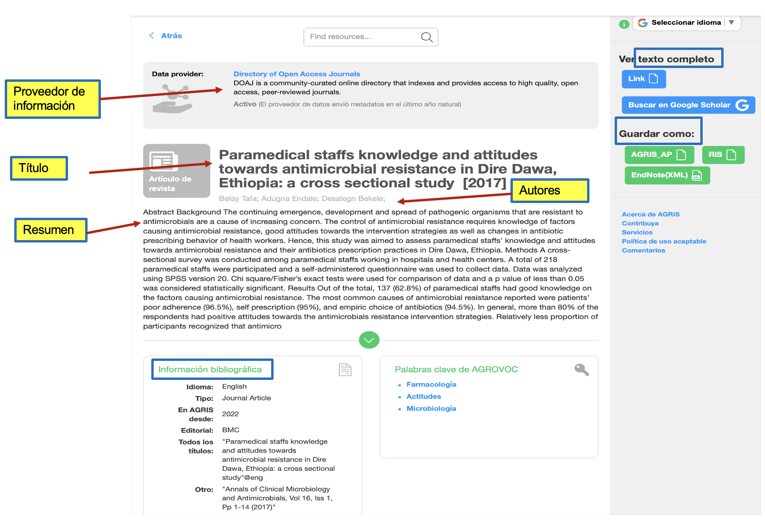
Detalles bibliográficos en un registro AGRIS
Notes:
Cuando hace clic en un título en AGRIS, primero se muestra el "proveedor de datos" en el área central para indicar desde dónde se indexa este registro.
Luego, se muestra el "título" con la información del "autor" seguido de un "resumen" en este registro de muestra.
Verificar el resumen es un paso clave para ver si un título es relevante para el tema de investigación.
En el lado derecho de la página, los usuarios reciben enlaces al texto completo de la publicación, si está disponible.
Los enlaces de texto completo van seguidos de los detalles del registro bibliográfico, incluido el editor, el idioma y el año en que comenzó a indexarse en AGRIS.

Slide 13
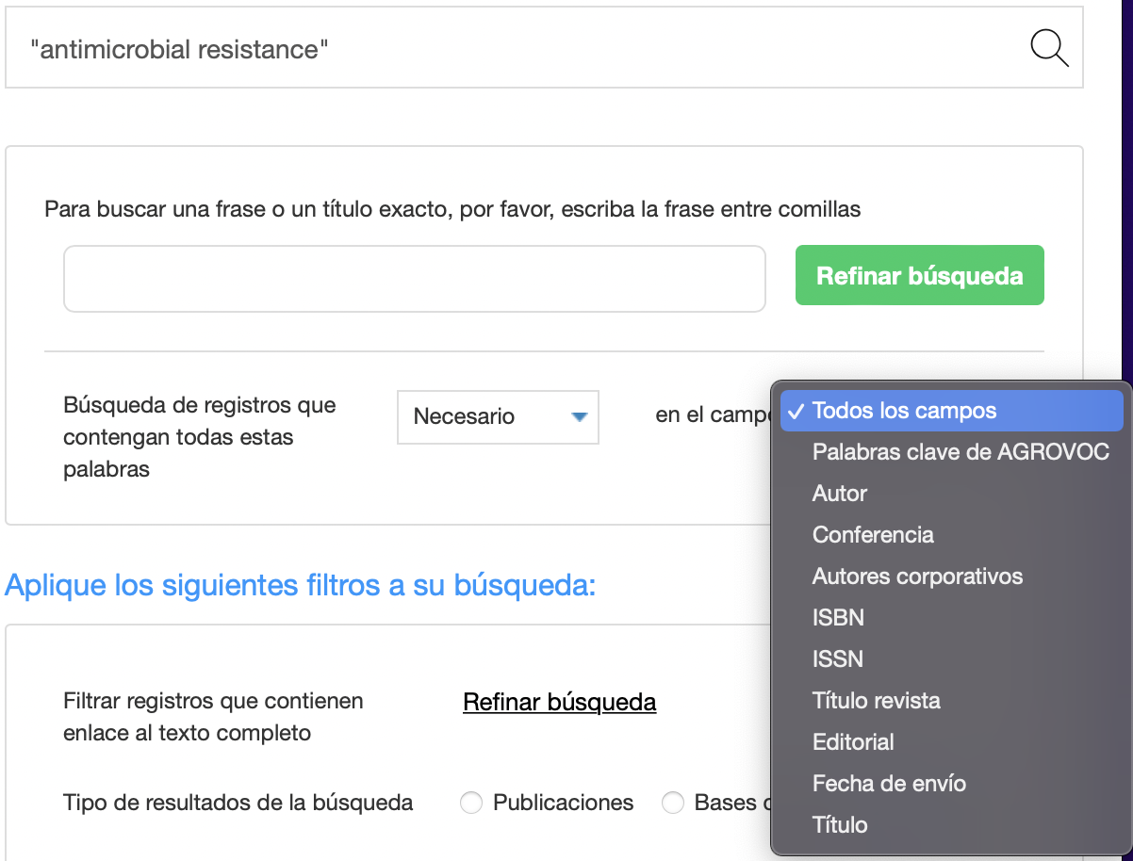
Opciones para refinar en AGRIS
Los usuarios pueden revisar sus búsquedas utilizando la opción Ir a búsqueda avanzada. Al hacer clic en esta opción, aparece un nuevo conjunto de opciones.
Los usuarios pueden seleccionar cualquier campo del menu desplegable para refinar sus resultados, como un término de AGROVOC o buscar un autor específico.

Slide 14
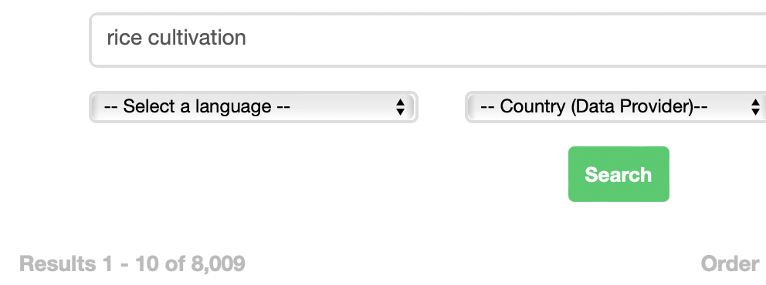
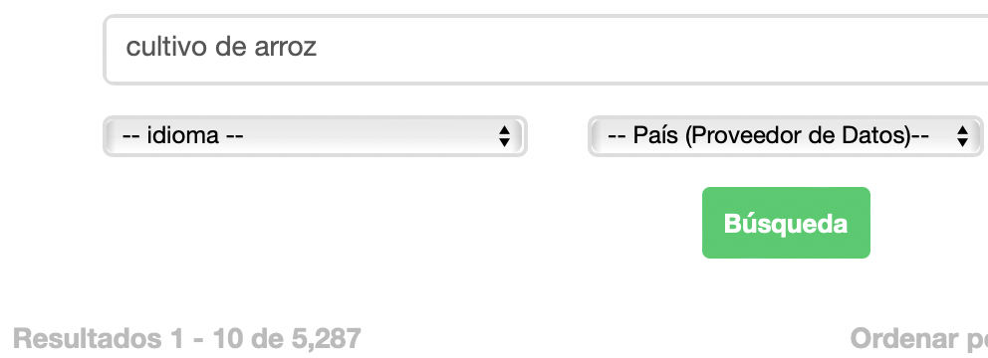
Visualización (inglés) / búsqueda de términos en varios idiomas
La opción de idioma de visualización predeterminado de AGRIS es en inglés. Esta búsqueda está en inglés (cultivation of rice) y en español (cultivo de arroz). Los resultados de la búsqueda fueron 8,009 citas en inglés y 5,287 en español.
Nota: AGRIS contiene numerosa información en diferentes idiomas utilizando AGROVOC, el tesauro multilingue de la FAO en más de 40 idiomas.

Slide 15
Visualización de idiomas y búsquedas
Dos opciones útiles son las de idioma de visualización de AGRIS y la opción del menú desplegable Idioma para el material en un idioma específico.
En este ejemplo, la pantalla está en francés, y se selecciona francés en el menú desplegable de idiomas con la búsqueda culture du riz (cultivo de arroz) – 5,732 citas.
En el recuadro de búsqueda, las búsquedas se pueden hacer en varios idiomas. Por ejemplo, la búsqueda rice cultivation (cultivo de arroz) en inglés tiene 8,009 citas.

Slide 16
Búsqueda avanzada en AGRIS
Un recuadro de búsqueda refinada está disponible para revisar sus términos de búsqueda existentes.
Los usuarios pueden revisar su búsqueda agregando otro término o frase o hacer una nueva búsqueda usando el recuadro de búsqueda.
Esta función permite a los usuarios refinar su búsqueda con solo el título de “texto completo”, la elección de bases de datos o publicación, fecha, idioma, tipo de contenido, país y elección del proveedor de contenido.
*Como ejemplo, en la siguiente diapositiva, los resultados de búsqueda de "Antimicrobial Resistance" [resistencia de antimicrobianos] se restringen al agregar la palabra “Farm” [granja].

Slide 17
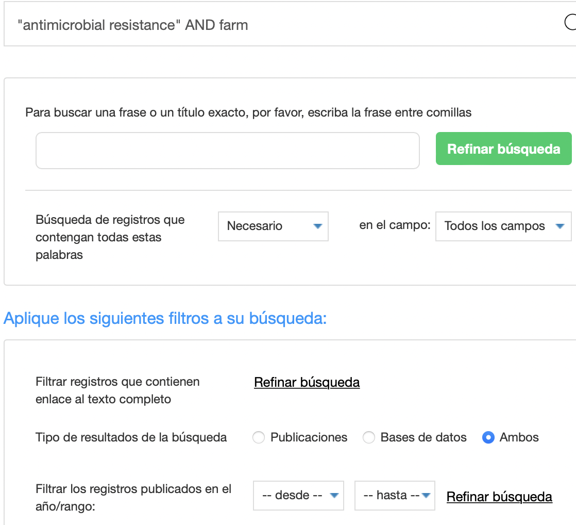
Búsqueda avanzada en AGRIS
Los resultados de la búsqueda están a la izquierda.
La opción Ir a búsqueda avanzada se encuentra en la esquina superior derecha y de ahí puede refinarla búsqueda realizada.
Notes:
Ser multilingüe es una de las muchas características excelentes de AGRIS y el filtrado de idiomas puede ser particularmente útil para los países de habla no inglesa que comúnmente están subrepresentados en el panorama de la comunicación académica.

Slide 18
¿Cómo convertirse en proveedor de datos?
Las organizaciones que son elegibles para convertirse en proveedores de datos AGRIS son repositorios institucionales, editores de revistas y agregadores.
No se aceptan colaboradores de autores individuales como proveedores de datos.
Los recursos deben estar en el área de la alimentación, nutrición, agricultura, silvicultura, pesca, medio ambiente u otras ciencias relacionadas que se incluyen en el tesauro AGROVOC.
Si está interesado en inscribirse como proveedor de datos, comuníquese con agris@fao.org
En el sitio web AIMS de la FAO se proporcionan recomendaciones de un conjunto de propiedades de metadatos y vocabularios de codificación.
Se puede encontrar más información sobre cómo proporcionar datos a AGRIS en http://agris.fao.org/agris-search/info.action. AGRIS también cuenta con una lista de correo dedicada en https://dgroups.org/fao/agris donde cualquier persona interesada puede unirse a la lista para mantenerse actualizado con la base de datos y actividades relevantes.
Notes:
AGRIS recibe metadatos en varios formatos, como el formato XML de perfil de aplicación (AP) de AGRIS como estándar mínimo o mejor.
En el sitio web AIMS de la FAO se proporcionan recomendaciones de un conjunto de propiedades de metadatos y vocabularios de codificación. Los metadatos bibliográficos significativos están destinados a ayudar a los proveedores de contenido a seleccionar las propiedades de metadatos apropiadas para la creación, gestión e intercambio de información bibliográfica significativa en repositorios abiertos.
Los formatos estándar de metadatos más comunes son: Crossref, DOAJ, Endnote, MARC21, MODS, Simple DC y PubMed. Cuando existe la necesidad de crear metadatos desde cero, se recomienda utilizar un software de gestión de referencias para exportar los datos en formato XML. También hay aplicaciones de software de gestión de referencias que se pueden descargar de forma gratuita, por ejemplo, Mendeley o Zotero.

Slide 19
Bases de datos en Agricultura
Esta sección presenta dos de las bases de datos que están disponibles a través del Portal AGORA o del Portal Unificado de Contenidos de Research4Life, de la lista de Bases de datos o externamente en las URLs indicadas.
CAB Abstract
USDA National Agricultural Library - PubAg

Slide 20
CAB Abstracts
CAB Abstracts es una base de datos integral para las ciencias biológicas aplicadas.
Es publicado por CABI (anteriormente Centre for Agriculture and Biosciences International).
CAB Abstracts brinda a los usuarios acceso a más de 13 millones de registros desde 1973 en adelante.
La cobertura de temas incluye agricultura, medio ambiente, ciencias veterinarias, economía aplicada, ciencias de los alimentos y nutrición.
CAB Abstracts está indexada en CAB Thesaurus, lo que facilita la búsqueda y brinda acceso más preciso a las investigaciones relevantes.
CAB Abstracts tiene enfoque internacional con fuerte representación en los países en desarrollo.

Slide 21
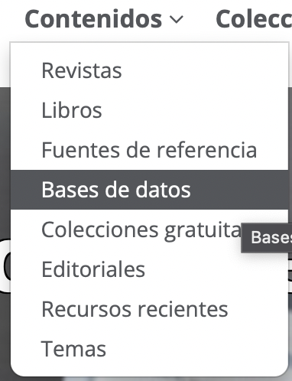
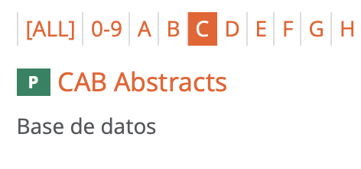
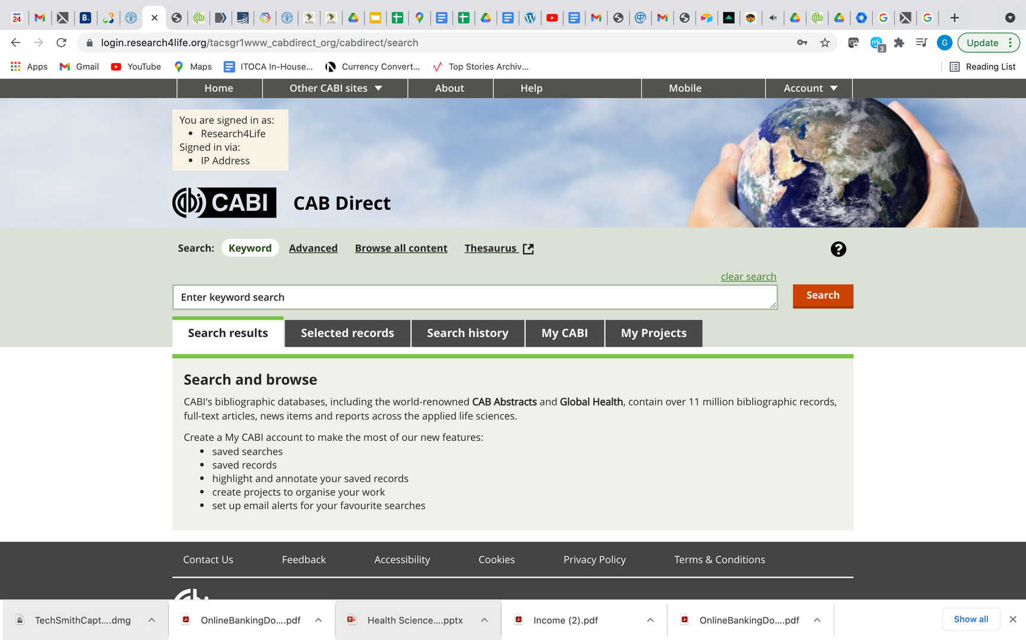
CAB Abstracts
Luego de conectarse en AGORA o Portal Unificado de Contenidos, abrir la lista de Contenidos, desplazarse hasta Bases de datos, y seleccionar C para abrir CAB Abstracts.

Slide 22
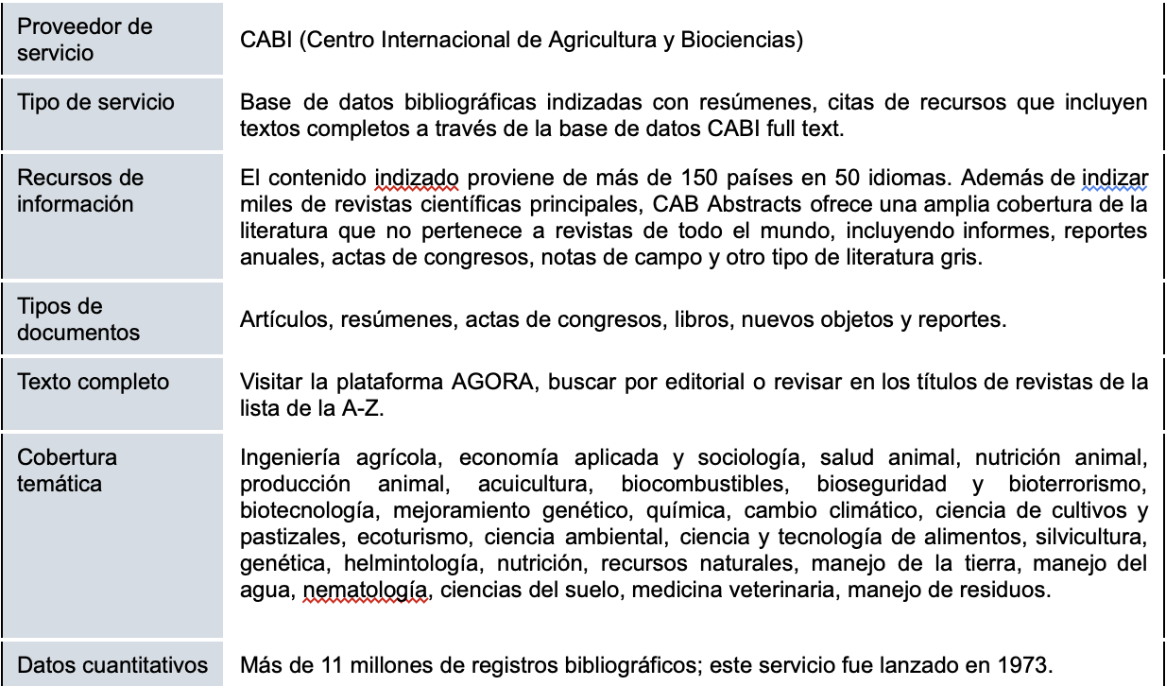
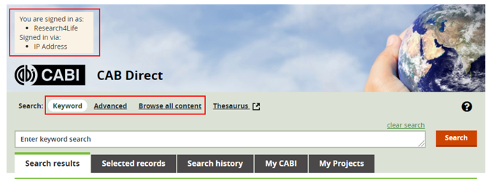
CAB Abstracts (continuación)
CAB Abstracts página de búsqueda

Slide 23
Biblioteca Nacional de Agricultura USDA - PubAg
PubAg es un motor de búsqueda que brinda al público acceso mejorado a las investigaciones publicadas por científicos del Departamento de Agricultura de los Estados Unidos.
Es proporcionado por la Biblioteca Agrícola Nacional del Departamento de Agricultura de los Estados Unidos (USDA).
PubAg es un portal para investigaciones agrícolas de gran relevancia creado por el USDA y otras similares.
PubAg es fácil de usar y sirve a diversos usuarios, incluido el público, agricultores, científicos, académicos y estudiantes.
No requiere de nombre de usuario, contraseña o cualquier otra forma de inscripción para usar PubAg.

Slide 24
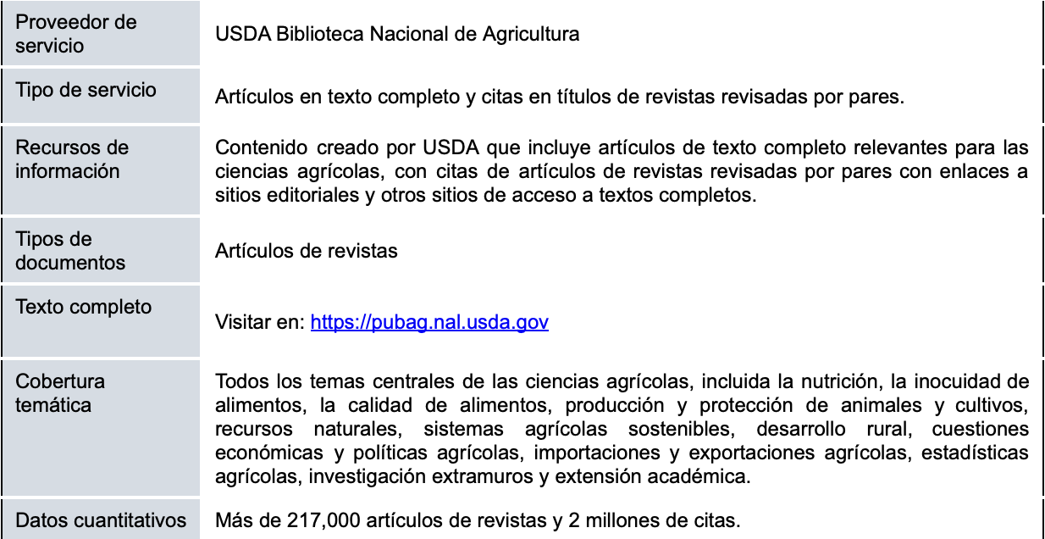
Biblioteca Nacional de Agricultura USDA – PubAg (continuación)
Disponible en: https://pubag.nal.usda.gov
PubAg página de búsqueda

Slide 25
Síntesis
Esta lección se enfocó en las bases de datos para el descubrimiento en la agricultura.
La lección introdujo a los alumnos a AGRIS y proporcionó capacitación sobre cómo utilizar y contribuir a AGRIS.
Los estudiantes también conocieron CAB Abstracts y USDA National Agricultural Library – PubAg, estos recursos se pueden usar para buscar contenido relacionado con la agricultura.

Slide 26
Referencias y recursos útiles
CABi. 2020. CABI Direct. In: CABI Direct [en línea]. [Consultado el 29 de septiembre de 2020]. https://www.cabdirect.org/cabdirect/about
FAO. 2019. How to submit data to AGRIS. Instructions to data providers. En: Agricultural Information Management Standards (AIMS) [en línea]. [Consultado el 29 de septiembre de 2020]. http://aims.fao.org/how-submit-data-agris-instructions-data-providers
FAO. 2020c. AGROVOC. En: Agricultural Information Management Standards (AIMS) [en línea]. [Consultado el 25 de septiembre de 2020]. http://aims.fao.org/vest-registry/vocabularies/agrovoc
FAO. 2020a. AGRIS: Agricultural Science and Technology Information. En: AGRIS [en línea]. [Consultado el 25 de septiembre de 2020]. http://agris.fao.org/agris-search/index.do
Research4Life. 2021. Training Presentations. En: Research4Life Training/Librarians Hub [en línea]. [Consultado el 31 de diciembre de 2021]. https://www.research4life.org/training/librarians-hub/
Subirats, I. & Zeng, M.L. 2012. Meaningful Bibliographic Metadata (M2B). En: Agricultural Information Management Standards (AIMS) [en línea]. [Consultado el 29 de septiembre de 2020]. http://aims.fao.org/metadata/m2b
USDA National Agricultural Library. 2020. PubAg. En: USDA National Agricultural Library [en línea]. [Consultado el 29 de septiembre de 2020]. https://pubag.nal.usda.gov/faq
FAO. 2020b. What is AGRIS? En: AGRIS [en línea]. [Consultado el 29 de septiembre de 2020]. https://agris.fao.org/agris-search/info.action

Slide 27
Le invitamos a:
Visitarnos en https://www.research4life.org/es/
Comunicarse con nosotros por r4l@research4life.org
Descubrir otros materiales didácticos [https://www.research4life.org/es/training/]
Suscribirse al boletín de Research4Life [https://www.research4life.org/es/newsletter/]
Ver los videos de Research4Life [https://bit.ly/2w3CU5C]
Seguirnos en Twitter @r4lpartnership y Facebook @R4Lpartnership

Slide 28
Para mayor información sobre Research4Life
http://www.research4life.org/es/
r4l@research4life.org
Research4Life es una colaboración público-privada de cinco colecciones:

